Slide 1
Päättäjien rooli ilmastoasioissa –
Anu Sepponen

Slide 2
Kuntien rooli ilmastonmuutoksen hillinnässä
Kunnilla ja kaupungeilla on merkittävä rooli ilmastonmuutostyössä, sillä monet kuntien ratkaisut vaikuttavat siihen, millaisia päästöjä asukkaiden arjesta syntyy. Kuntien tekemä suunnittelutyö määrittää esimerkiksi yhdyskuntarakennetta ja liikkumistapoja ja infraratkaisut kotitalouksien mahdollisuuksia vaikuttaa lämmityksen päästöihin.
Kunnat toimivat suunnannäyttäjinä kansallisessa ilmastopolitiikassa, sillä monella kunnalla on tällä hetkellä kunnianhimoisemmat ilmastotavoitteet kuin Suomen valtiolla
Ilmastotyötä tehdään kunnissa aina paikallisista olosuhteista lähtien. Ilmastotyön painopisteisiin vaikuttavat kunnan koon lisäksi muun muassa kunnan yhdyskunta- ja elinkeinorakenne, kuntaorganisaation rakenne tytäryhtiöineen ja osakkuuksineen, mahdollisuudet kumppanuuksiin sekä poliittinen tahtotila.
Kunnan kannattaa kytkeä ilmastostrategian toimeenpanon seuranta kunnan muuhun talouden- ja toiminnan seurantaan.

Slide 3
Ilmastoasioiden hallinta vaatii kokonaisuuden hahmottamista
tähän kykenee vain kunta itse – jokainen omista lähtökohdistaan käsin. Ilmastotyön poikkihallinnollisuus edellyttää koordinaatiota, jossa eri toimijoiden roolit ja vastuut ovat selkeät. Kunnan työntekijät voivat vaikuttaa myös kuntalaisten ilmastotietoisuuteen heitä kohdatessaan.
Ilmastotyöstä viestimisellä on keskeinen merkitys, sillä läpinäkyvyys kunnan tavoitteissa luo hyväksyttävyyttä.
Tiedon välittäminen kunnan ilmastotyöstä sekä kuntaorganisaation sisällä että sen ulkopuolelle on tärkeää

Slide 6
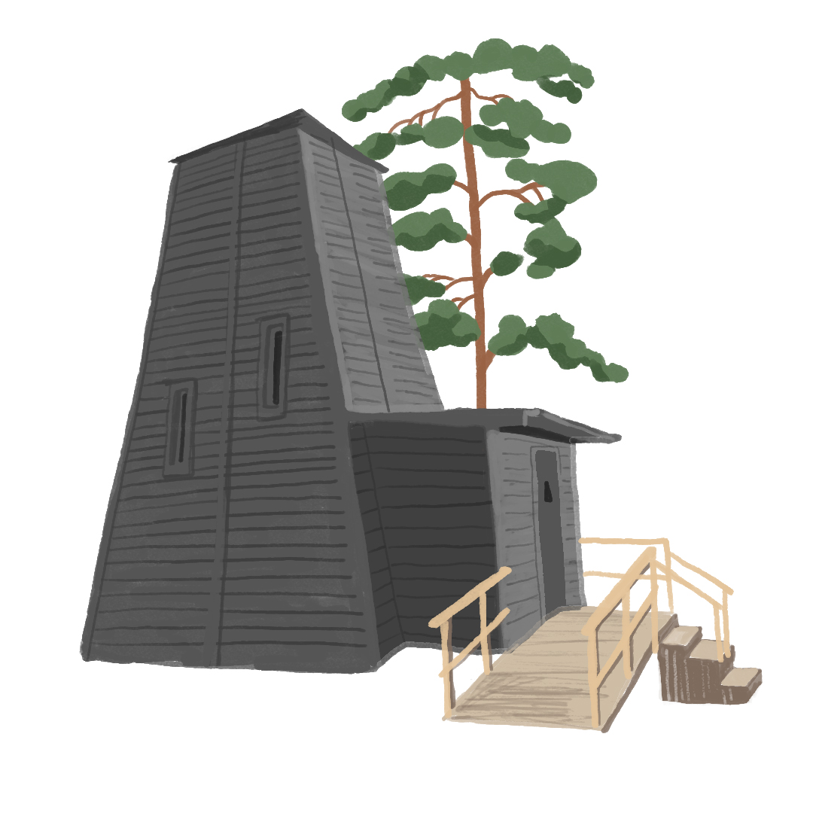
Miten alkuun
Kerää tietoa:
Kerää jo suunnitteluvaiheessa tietoa siitä, kuinka paljon päästöjä kunnassa syntyy ja mistä ne tulevat.
Auttaa tunnistamaan, mitkä ovat tärkeimmät alueet, joilla kunnan tulee keskittyä ja samalla antaa tietoa, miten kunnan päästöt ovat kehittyneet viime vuosina.
Aseta tavoitteet:
Aseta konkreettiset ja realistiset tavoitteet ilmastovaikutusten vähentämiseksi
Hyvät tavoitteet ovat usein konkreettisia, jolloin ne ovat mitattavissa. Tästä huolimatta ei kannata unohtaa myöskään tavoitteita, jotka vaikuttavat päästöihin epäsuorasti ja pitkällä aikavälillä.

Slide 7
Miten alkuun
Sitouta sidosryhmät:
Sitouta ilmastotyönsuunnitteluun kunnan henkilökunta, asukkaat, yritykset, päättäjät jne. Mieti eri osallistumisen tapoja eri ryhmien kohdalla.
Myös yritysten mukaan saamiseen kannattaa panostaa, sillä yritykset ovat merkityksellisessä asemassa kunnan ilmastotyössä. Sitouttaminen ja osallistumismahdollisuuksien tarjoaminen voi tapahtua esimerkiksi tiedottamalla, kyselyillä ja järjestämällä keskustelutilaisuuksia.
Kartoita mahdollisuudet:
Kartoita mahdollisuudet päästöjen vähentämiseksi. Tämä voi sisältää esimerkiksi energiatehokkuuden parantamista, uusiutuvan energian käyttöönottoa ja liikkumisen edistämistä. Toimet voidaan kartoittaa kunnan toimesta, mutta niiden kartoittamisessa käyttää apuna esimerkiksi uusiutuvan energian kuntakatselmuksia, muita energiakatselmuksia tai kävelyn ja pyöräliikenteen edistämisohjelmia.
Laadi toimenpidesuunnitelma:
Laadi toimintasuunnitelma, joka sisältää konkreettiset toimenpiteet tavoitteiden saavuttamiseksi. Parhaimmillaan ympäristöohjelma tai vastaava toimii kunnan ilmastotyönjohtamisen työkaluna, tekee kunnan ilmastotavoitteet ja toimenpiteet näkyviksi.

Slide 8
Miten alkuun
Seuraa ja raportoi edistymistä:
Seuraa edistymistä ja raportoi säännöllisesti kunnan asukkaille ja muille sidosryhmille. Avoimuus ja viestintä tavoitteiden etenemisestä nostaa kunnan sidosryhmien luottamusta kunnassa tehtävää ilmastotyötä kohtaan.
Arvioi ja päivitä:
Arvioi ympäristöohjelmaa tai vastaavaa ja sen toteutusta säännöllisesti ja päivitä tarvittaessa. Ohjelma on dynaaminen dokumentti, jonka tavoitteet muuttuvat ajan myötä, kun uusia mahdollisuuksia ja haasteita ilmenee.

Slide 9
Kunnat ovat avainasemassa ilmastopäästöjen vähentämisessä ja luonnon monimuotoisuuden turvaamisessa.
Siirry puhtaaseen energiaan
Ota rakennukset ilmasto- ja luontotalkoisiin
Nosta kuntametsät kunniaan
Kannusta kestäviin liikkumisvalintoihin
Vaali vesistöjä
Ohjaa materiaalit kiertoon
Tee vähemmän – luonto hyötyy enemmän
Valitse lajisi viisaasti
Suunnittele alueet kestäviksi
Valjasta hankinnat ilmasto- ja luontotyöhön
Kannusta kiertotalousliiketoimintaan
Kasvata kestävyyteen
Osoita johtajuutta

Slide 10
Ilmasto kunnan päätöksentekoprosessissa…
Kuntalain (410/2015) mukaan kunnan tehtävänä on edistää asukkaiden hyvinvointia ja alueen elinvoimaa, sekä järjestää asukkaille palvelut taloudellisesti, sosiaalisesti ja ympäristöllisesti kestävällä tavalla
Kuntien tärkeimpiä tehtäviä ilmastojohtajuudessa on luoda mahdollisuuksia, raivata hallinnollisia esteitä, osallistaa, voimaannuttaa ja innostaa kaikkia toimijoita kestäviin ratkaisuihin. Vahvan ulospäin välittyvän ilmastojohtajuuden lisäksi kuntaorganisaation sisällä tarvitaan pitkäjänteistä ilmastojohtamista.

